Slide 1


LG U+ CRM PRO
디자인스타일가이드

Slide 2
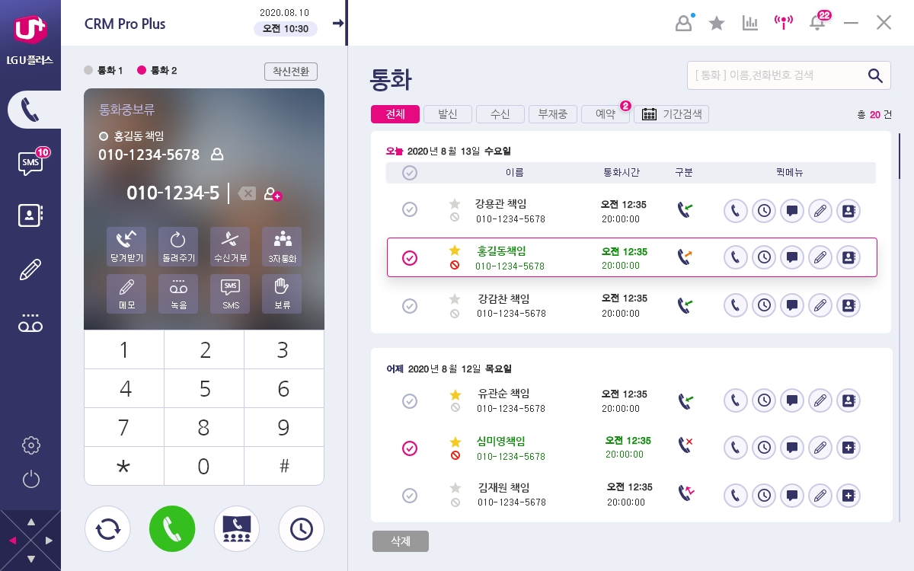
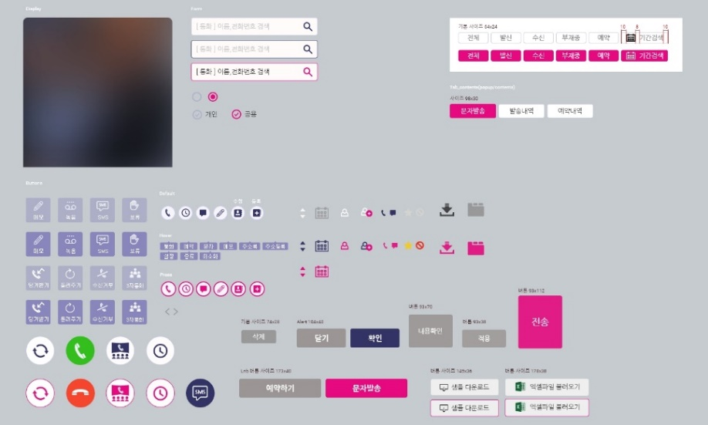
Concept
Keyword : 세련된,모던한,창의적인,단순한,심플한
전체적으로 디자인 방향성은
시원하면서도 정보를 명확하게 인식하는
것에 중점을 두었습니다.
각각의 컴포넌트는 화면에 일관성 있는 UX를 유지하도록 인터페이스 세트를 구축하였습니다.
디자인스타일가이드

Slide 3
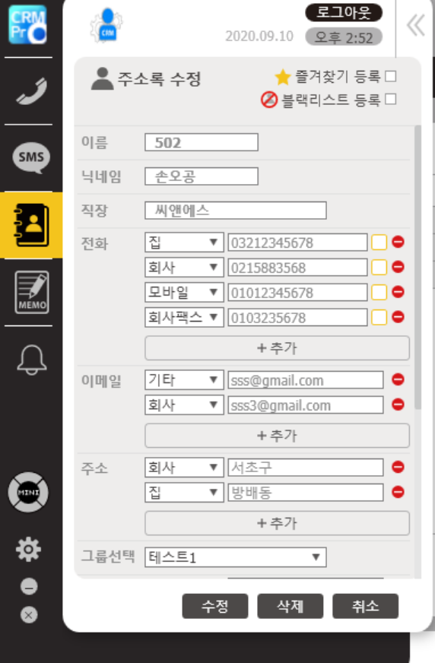
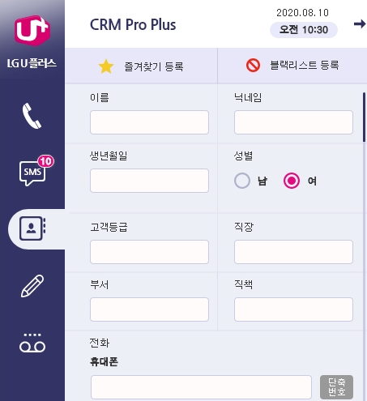
Design 화면
As is
To be
특정 행동을 유도하거나
쉽게 하게 하는 UI / UX개선
사용성 트렌드에 입각하여
입력 시 타이틀 밑에 바로
인풋박스를 배치하여
시선의 이동을 위에서 아래로 흐르게
하였으며 인풋박스도 기존보다 넓게하여 기존에 화면의 답답함을
보완 하였습니다.
디자인스타일가이드

Slide 4
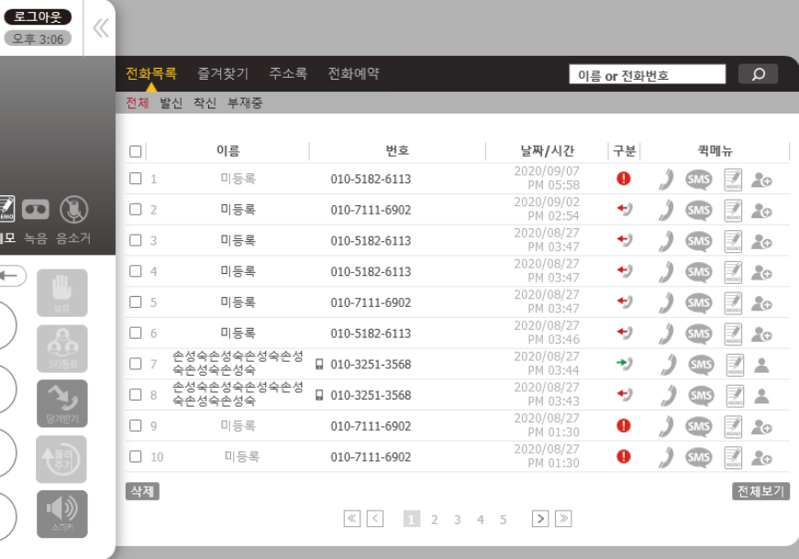
Typographic
As is
To be
공간을 고려한 가독성 극대화
본문 텍스트는 공간의 제약을 감안하여 중요도에 따라 크기와 굵기의 강약을 적용, 가독성을 최대한 높였습니다.
행간과 자간에 일정한 간격을 유지하여 편안한 가독성과 시선이동을 확보하였습니다.

Slide 5
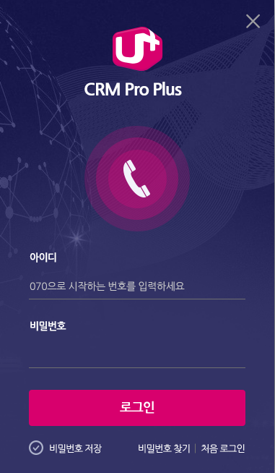
Color System
#333366
#e6097f
#BDBDEE
#cccccc
LG U+ 고유 컬러를 포인트 컬러로 활용
아이덴티티 컬러와 보색 관계인 BLUE에 VIOLET을 믹스한 DEEP BLUE를 사용
단조롭게 보일 수 있는 부분에 리듬감 가미
LG U+의 고객이 다양한 서비스를 사용하며 축적된 인상을 유지하면서도 세련되고 신뢰감 있는 BX(브랜드 경험)디자인을 구현

Slide 6
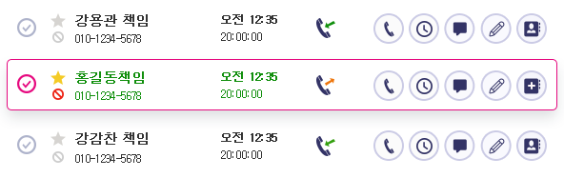
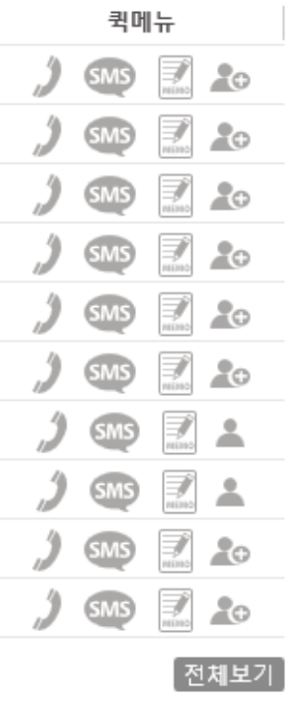
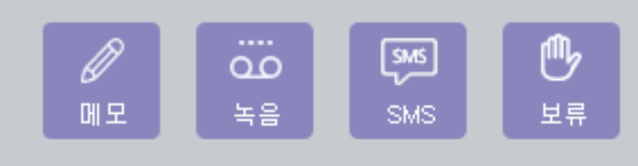
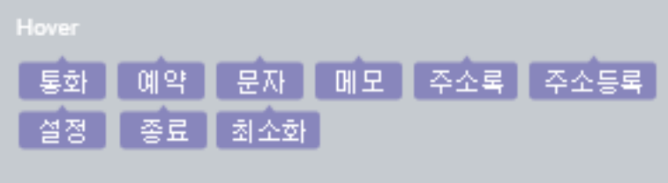
Icon
To be
아이콘 스타일 그래픽 볼륨은
전체적으로 일관성있게 통일
아이콘 스타일은 복잡하지 않으며
직관적으로 쉽게 컨텐츠에 도달
할 수 있게 적용
아이콘+알럿설명 같이 제공하여
접근의 용이성을 높임
As is
디자인스타일가이드

